Slide 1
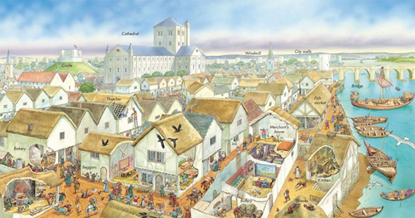
Kako so mesta spremenila Evropo
Učbenik stran 118 - 119

Slide 2
Kaj je bilo značilno za srednjeveška mesta
Naraščanje prebivalstva in cvetoča trgovina sta vplivala na rast mest.
MESTA ustanovijo fevdalci ali MESTNI GOSPODJE tako, da mestu podelijo MESTNE PRAVICE IN SVOBOŠČINE.

Slide 3
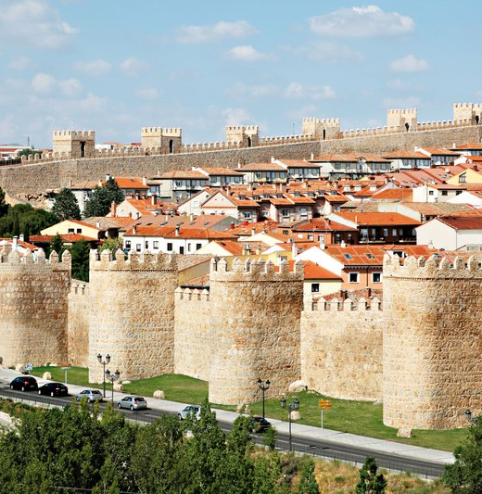
Mestne pravice in svoboščine:
pravica do tržnega miru (miren potek trgovine),
pravica do obzidja,
meščani so bili SVOBODNI, kar jih je ločevalo od podložnikov,
gospodarske pravice (pravica do sejmov, …).
Mestno obzidje ohranjeno še danes.

Slide 4
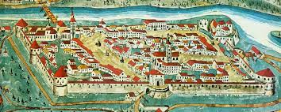
REKE POMEMBNE: obramba, vir vode in transport.
VISOKE HIŠE, ker ni bilo veliko prostora.
MESTNA HIŠA S STOLPOM IN URO
TRG JE BIL OSREDNJI PROSTOR
OZKE IN UMAZANE ULICE
MESTNO OBZIDJE varuje meščane pred napadi, na njem je tudi straža.

Slide 5
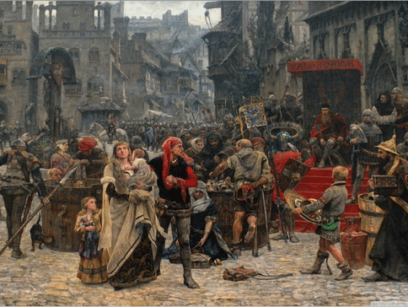
MEŠČANI v večini obrtniki in trgovci, tudi plemiči ter duhovščina.
Postajajo vse bogatejši in glasnejši - dobijo več samostojnosti in izvolijo MESTNE SVETE, ki vodijo mesto.

Slide 6
2. Kakšno je bilo življenje v srednjeveškem mestu
Obrtne delavnice in trgovine so bile v pritličju hiše.
V zgornjem nadstropju so bili bivalni prostori.
Pomemben dodatek k jedi je bila SOL, jedi so sladkali z MEDOM.
Taverne - današnje gostilne.
Ženske so bile moškim podrejene - vloga žensk je bila mati in gospodinja.
Neporočene ženske so delale kot predice ali pri trgovcih, mnoge so celo vodile taverne.

Slide 7
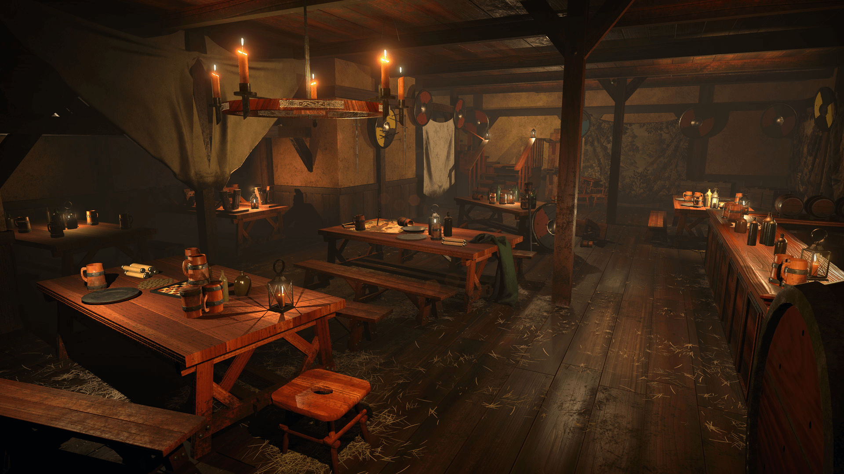
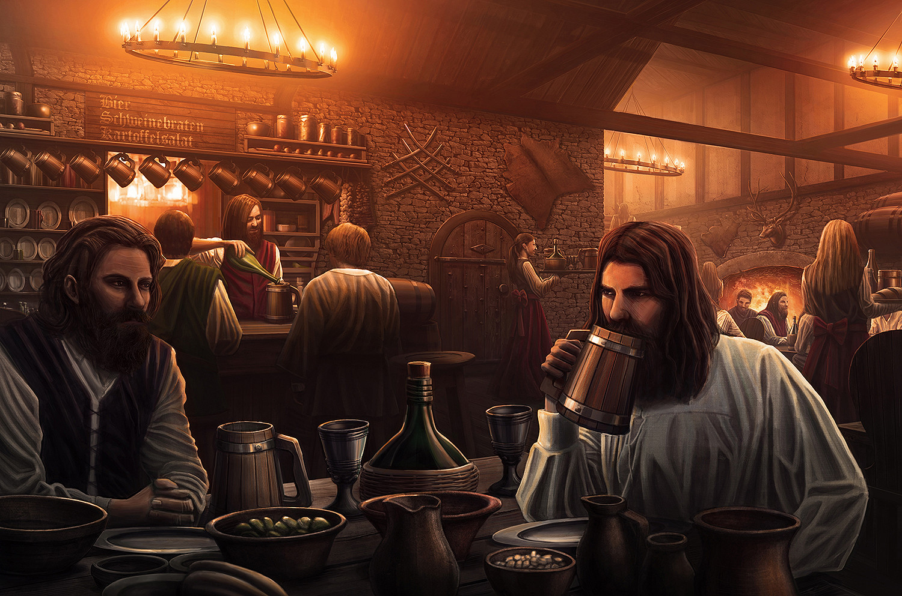
Srednjeveška taverna

Slide 8
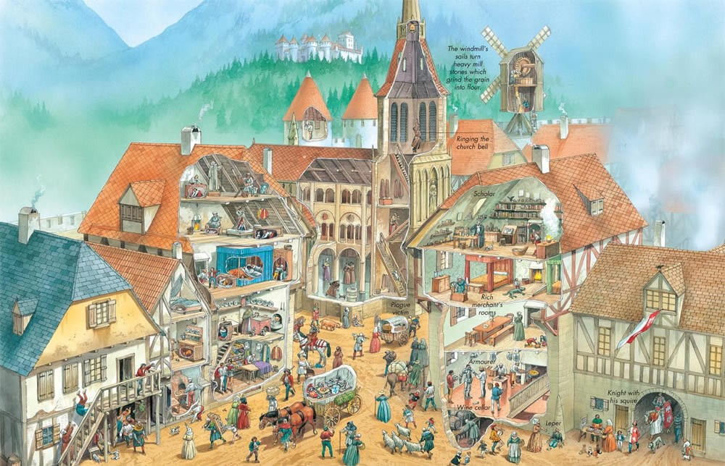
Mestno življenje v srednjem veku

Slide 9
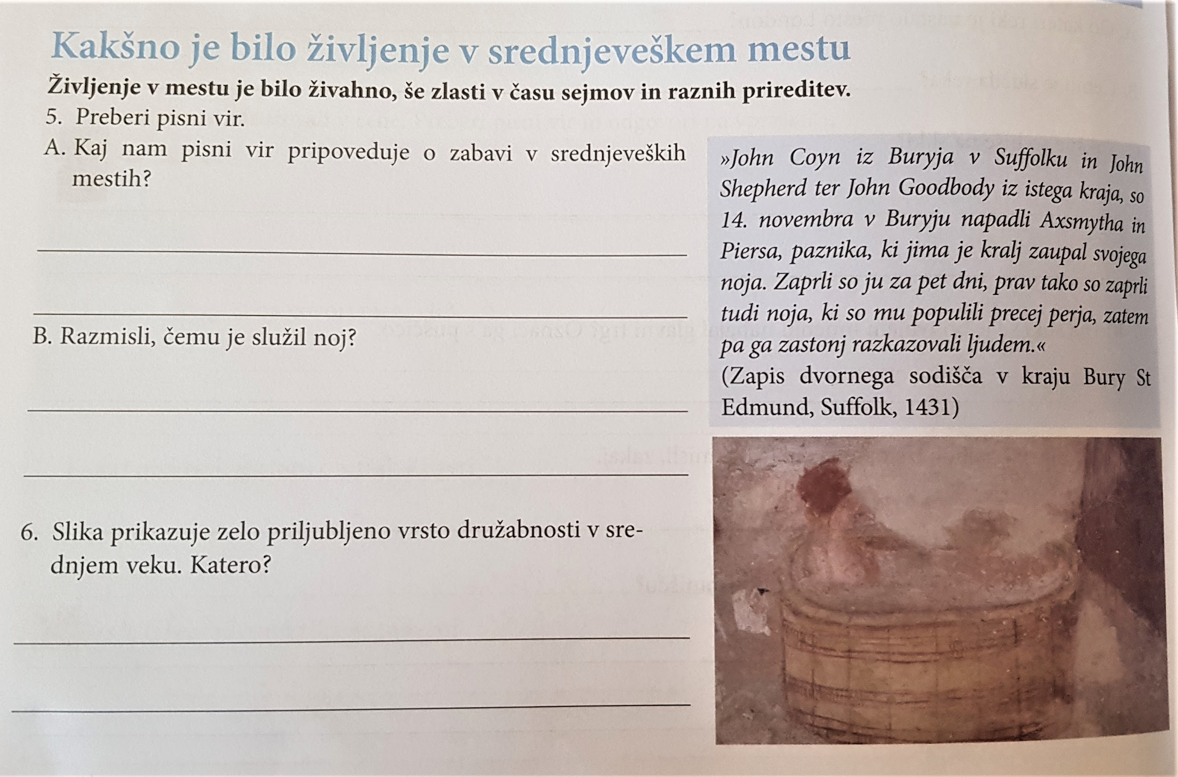
Reši naloge s pomočjo učbenika.

Slide 10
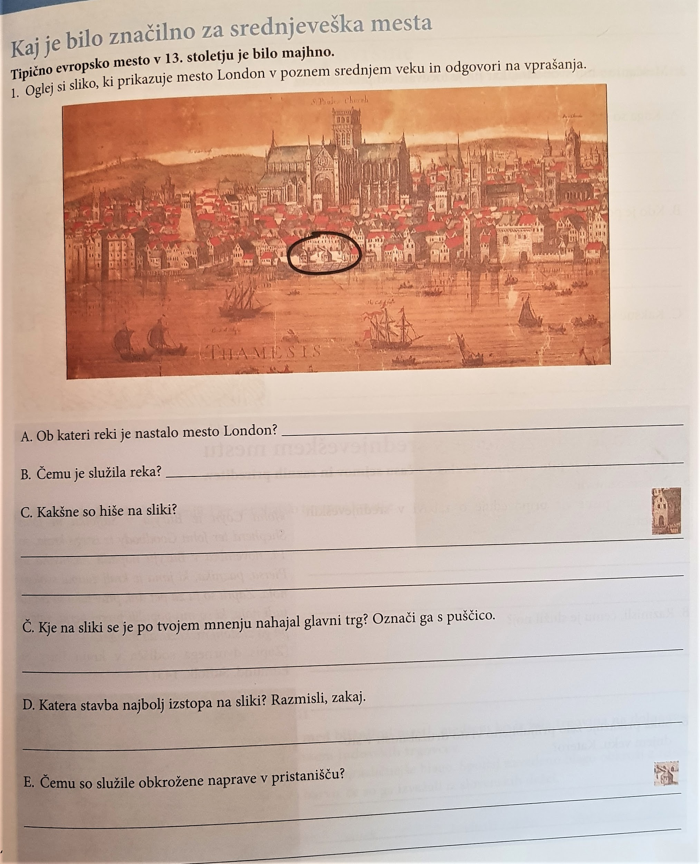

Slide 11
**ZA RADOVEDNE
3D animacija srednjeveškega mesta: https://www.mozaweb.com/sl/Search/global?search=srednjeve%C5%A1ko+mesto&lexikontypeid=7
3D animacija srednjeveških benetk: https://www.mozaweb.com/sl/Search/global?search=srednjeve%C5%A1ke+benetke&lexikontypeid=7

